Slide 1
















Ontdek de Nederlandse Natuur
Piep, wie ben ik?

Slide 2





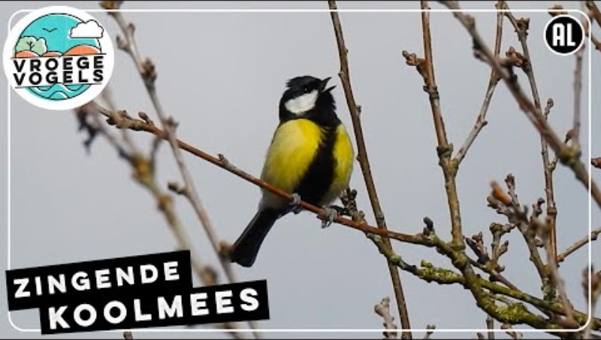
Geluid
Koolmees
https://www.youtube.com/watch?v=xfJPmozyE3g

Slide 3

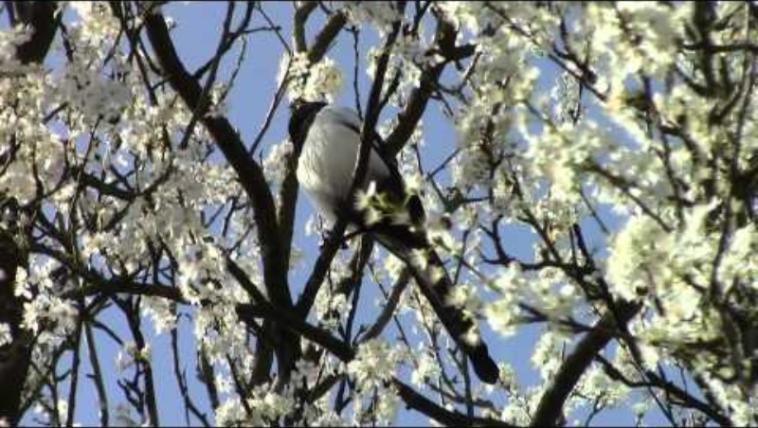
Geluid
ekster
https://www.youtube.com/watch?v=oZElCfntqFw

Slide 4

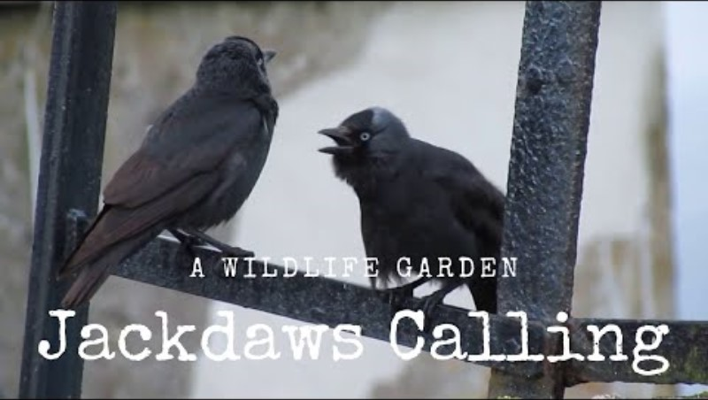
Geluid
kauw
https://www.youtube.com/watch?v=Jyullw28_gM

Slide 5

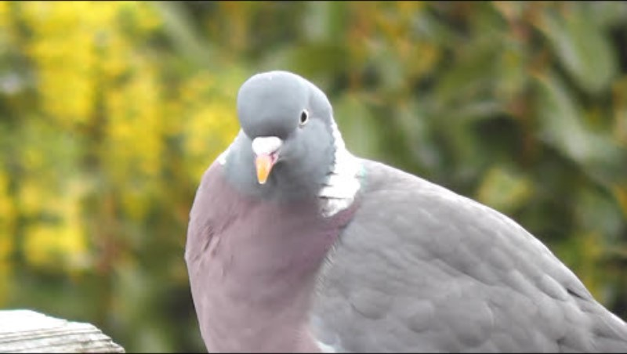
Geluid
Houtduif
https://www.youtube.com/watch?v=fhT46LkWNGw

Slide 6

Koolmees
ekster
kauw
houtduif
Welke vinden jullie het leukste?

